Slide 1

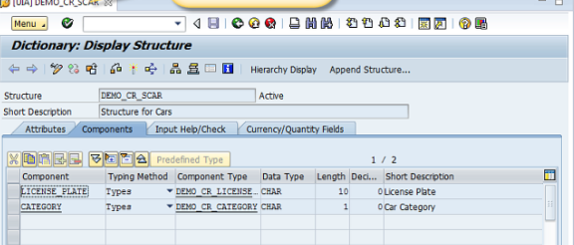
프로젝트 수행 계획서
인공지능반
6조
송창대 정인준 최정윤 이성민
ABAP MOTORS
SINCE 2021

Slide 2

회사 소개 1
아밥모터스 플랜트 구성
Chuncheon
Incheon
Seoul
Gangwon
Suwon
Gyeonggi
Chungcheongbuk
Chungcheongnam
Hongseong
Sejong
Cheongju
Daejeon
Gyeongsangbuk
Jeonju
Daegu
Jeollabuk
Ulsan
Gyeongsangnam
서울본사
광주공장
울산공장
Gwangju
Changwon
Busan
Muan
Jeollanam
서울 소재 본사
광주 소재 공장
울산 소재 공장
Jeju

Slide 3
회사소개2
아밥모터스 상품 구성
*모델별로 색상 옵션이 있을 수 있음
A모델
B모델
C모델
보급형 모델.
중저가의 세단
중고가형 모델.
엔진 성능에 강점이 있는 세단
중고가형 모델.
전체적으로 밸런스가 맞는 모델
ABAP MOTORS
SINCE 2021

Slide 4

AS IS 분석 (SAP Standard)
Payment processing
Determination of requirements
Determination of source of supply
Invoice verification
Vendor selection
Goods receipt
Purchase order monitoring
Purchase order processing

Slide 5

To Be 분석 (CBO 고도화)
Payment processing
Determination of requirements
Determination of source of supply
Invoice verification
Vendor selection
설계 : 이성민
개발 : 송창대
설계 : 송창대
개발 : 정인준
Goods receipt
Purchase order processing
Purchase order monitoring
설계 : 최정윤
개발 : 송창대
설계 : 정인준
개발 : 최정윤

Slide 6
고도화 작업
1. Create Sales Order
설계
정인준
개발
이성민
주문량에 따라 늘어나는 판매 오더 작성 작업량과 데이터 입력 오류 혹은 누락 발생의 가능성 개선 목표
RPA와 OCR을 이용한 업무의 자동화
엑셀 데이터를 기반으로 하여 시스템에 대량 업로드
ABAP MOTORS
SINCE 2021

Slide 7
고도화 작업
2. Purchase Requisition
설계
이성민
개발
최정윤
판매 오더를 매 건 조회하여 주문 정보를 파악해야 하는 불편함과 그에 따른 작업 시간 비효율, 오류 발생의 가능성 개선 목표
판매 오더를 토대로 한 자재별 요주문량 자동 계산
시스템내 별도의 입력 작업이 생략된 판매 오더 정보를 기반으로 한 빠른 PR 생성
ABAP MOTORS
SINCE 2021

Slide 8
고도화 작업
3. Purchase Order Processing
설계
송창대
개발
정인준
미결된 PR을 한 눈에 확인할 수 없는 불편함과 반복적인 구매 오더 작성 작업의 효율성 개선 목표
입력한 조건에 맞는 미결 PR의 빠른 조회
주문 수량만 입력하여 만드는 구매 오더 생성 자동화
ABAP MOTORS
SINCE 2021

Slide 9
고도화 작업
4. Goods Receipt
설계
최정윤
개발
송창대
많은 양의 입고 리스트를 사용자가 일일이 입고 처리해야 하는 불편함과 오류 발생의 가능성 개선 목표
현재 재고 조회 및 생성
벤더 별 입고된 리스트 업로드 후 GR생성 자동화
ABAP MOTORS
SINCE 2021

Slide 10
기대 효과
000 을 통한 PO 생성시간 단축
부가설명 이러쿵 저러쿵
회사 상황에 최적화된
Invoice 생성프로그램
이러쿵 저러쿵.
Vendor Selection 에 00기능 추가
Vendor Selection 에 00 기능을 추가함으로써 손쉽게 Vendor 간 가격 및 계약조건 비교가 가능합니다 !

